Slide 1

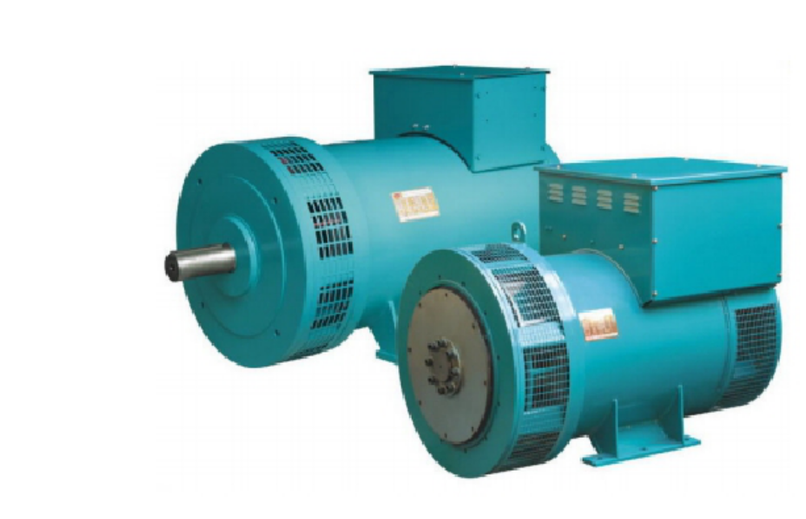

Máquinas Síncronas

Slide 2
1
Eletrotécnica
Módulo III
Parte III - Máquinas Síncronas

Slide 3

Máquina Síncrona
• Porque máquina síncrona?
Porque a frequência mecânica é proporcional à frequência
elétrica de entrada (em regime permanente)
• Aplicações principais:
- Geradores de eletricidade
- Compensadores síncronos
Alto Rendimento
Grandes Potencias

Slide 4
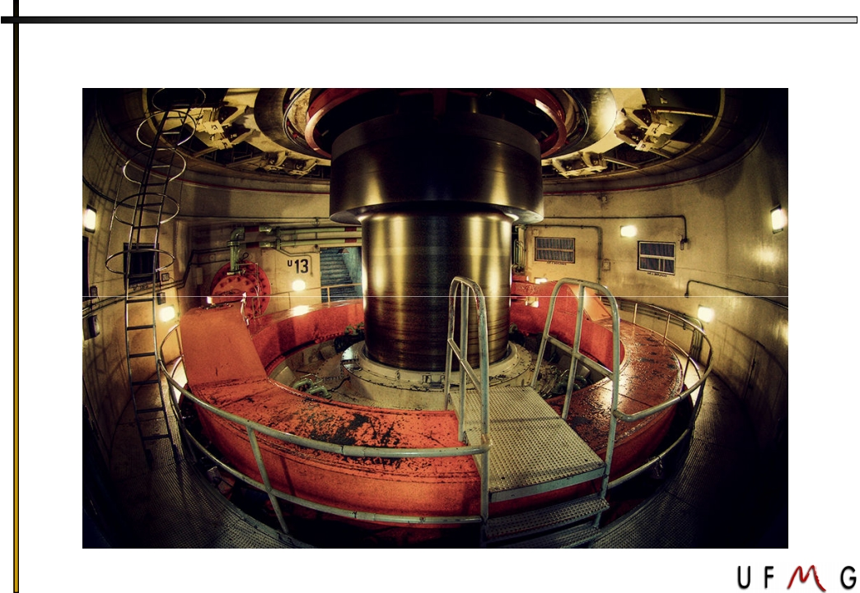
Eixo de um dos Geradores de Itaipu

Slide 5

Máquina Síncrona
• O rotor é alimentado em corrente contínua
• O estator é alimentado por correntes trifásicas, criando um
campo girante
• A produção de conjugado se deve à tentativa dos campos de
estator e de rotor em se alinharem

Slide 6
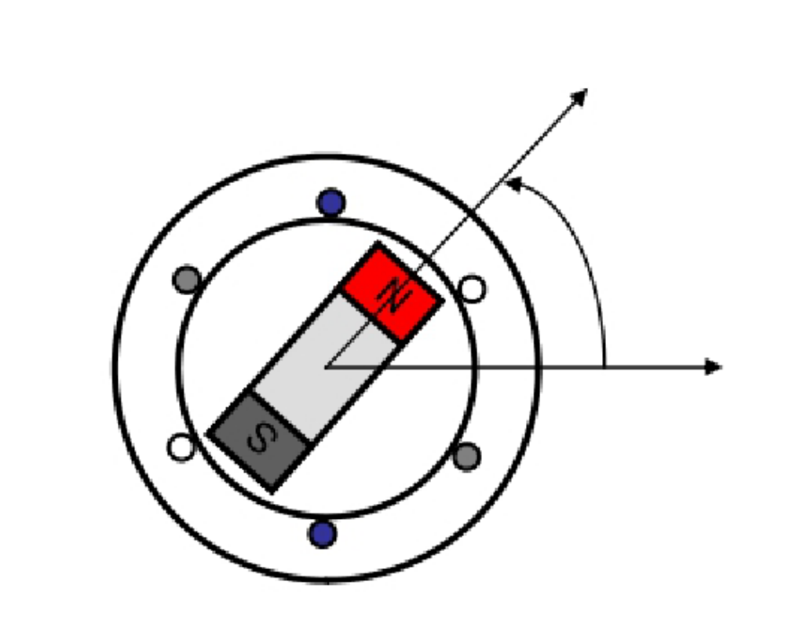
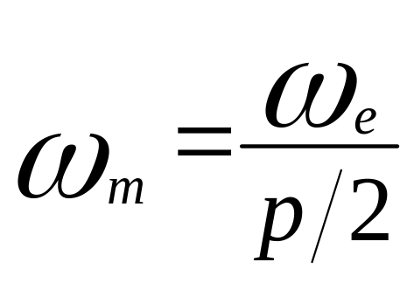
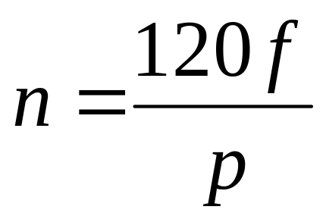
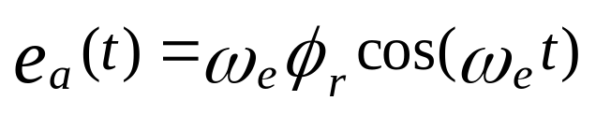
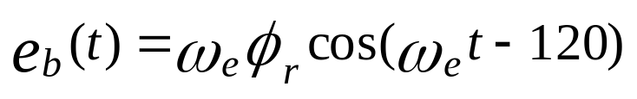
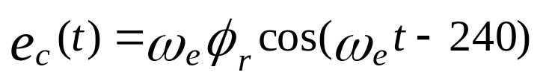
11
Campo Magnético Girante Rotor
a
c’
b’
θ(t)
b
c
a’

Slide 7

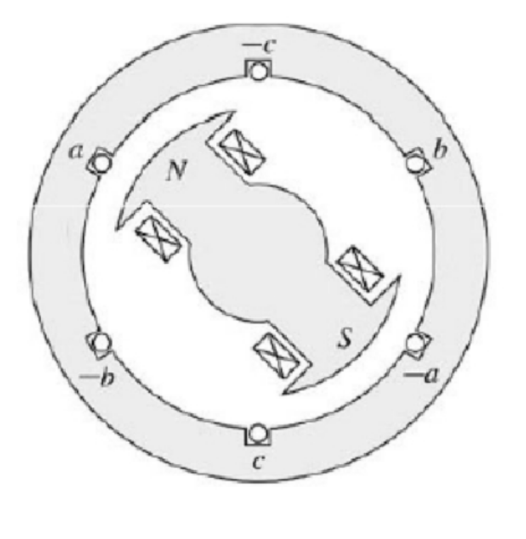
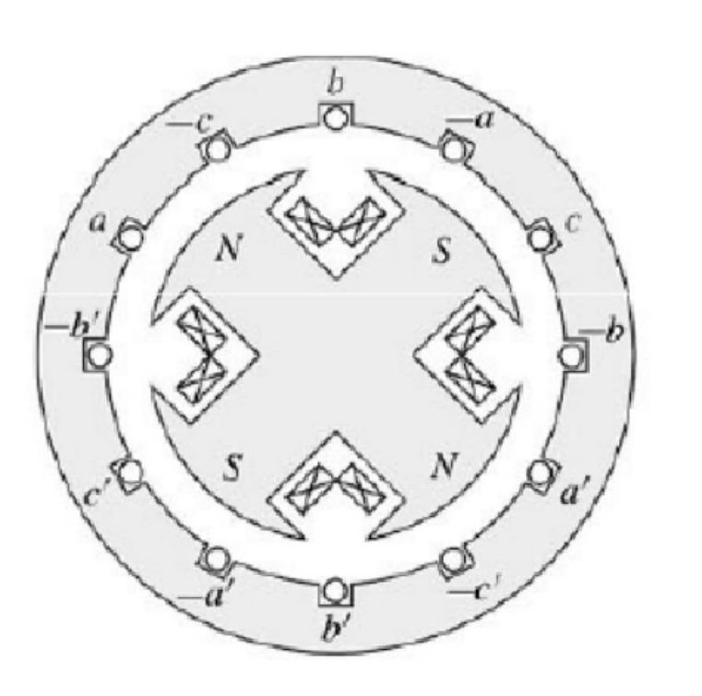
Máquina Síncrona - polos lisos
2 Polos
4 Polos

Slide 8

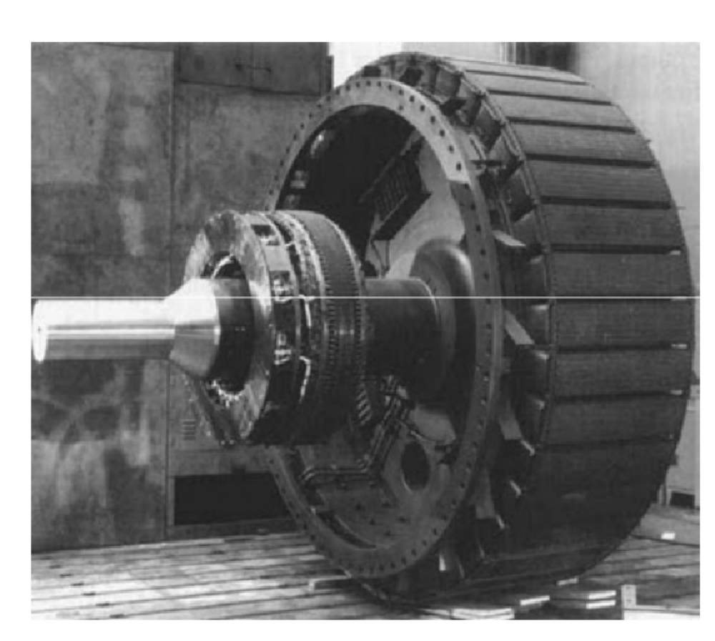

Máquina Síncrona - polos salientes
• O circuito de campo muitas
vezes é alimentado por
uma máquina auxiliar com
retificador eletrônico, para
evitar a necessidade de
escovas:

Slide 9
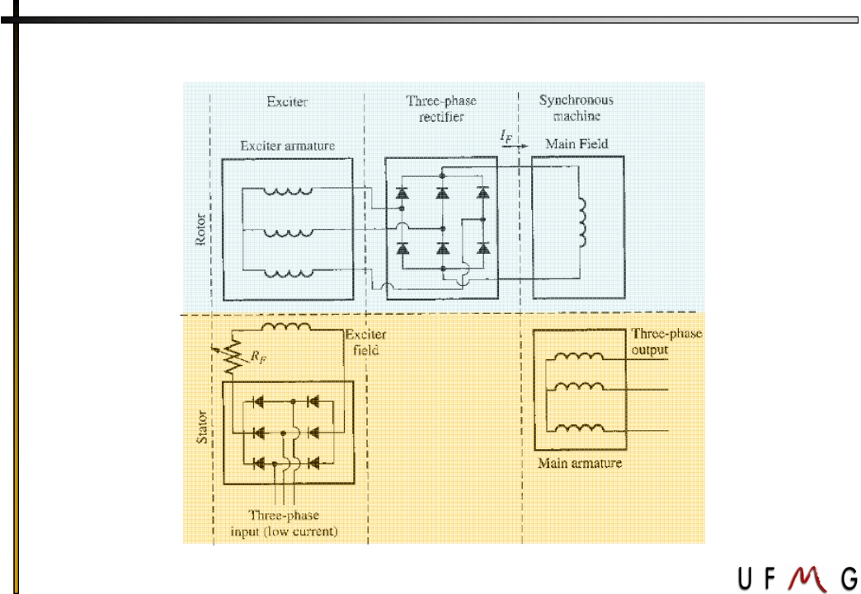
Máquina Síncrona - Excitatriz

Slide 10
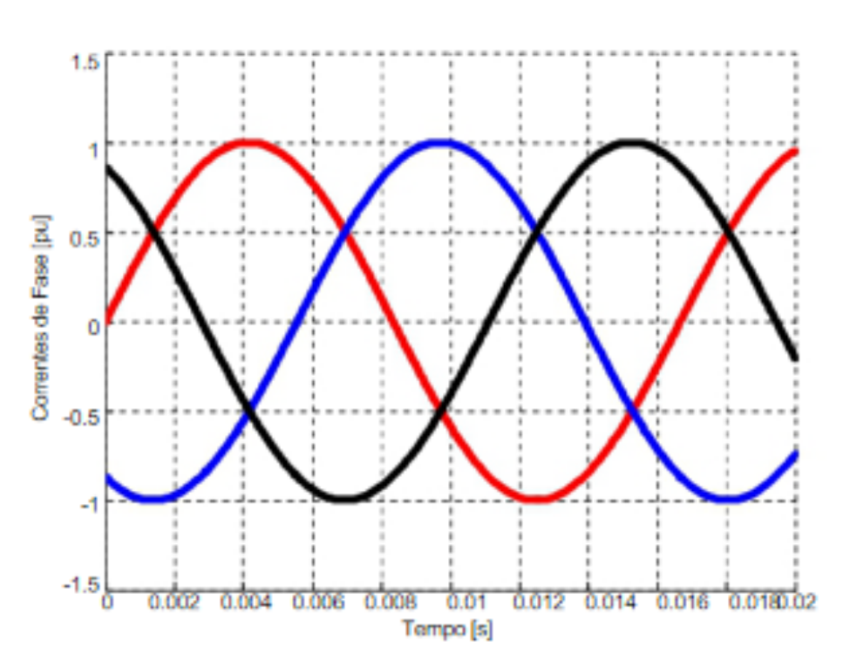

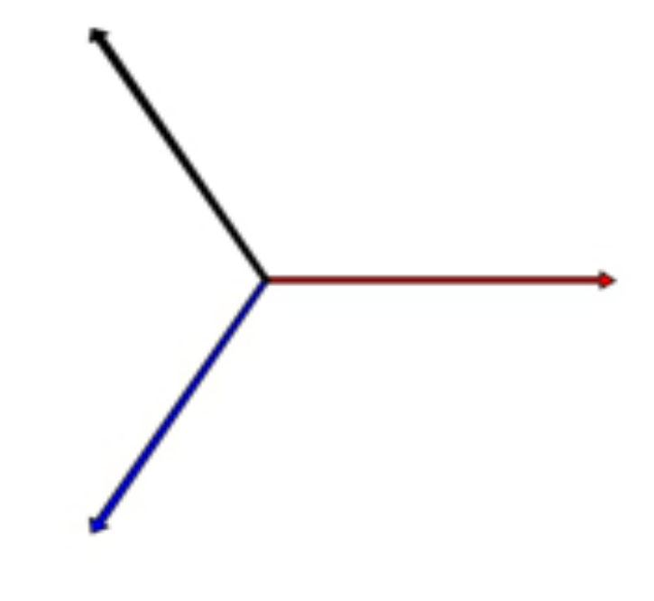
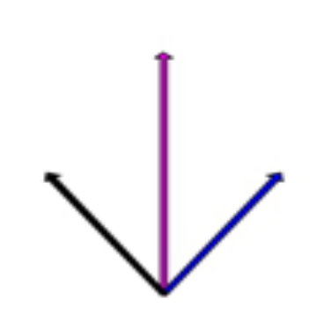
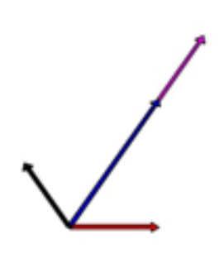
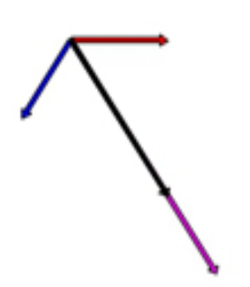
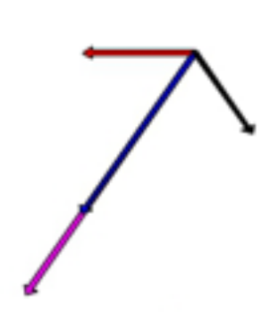
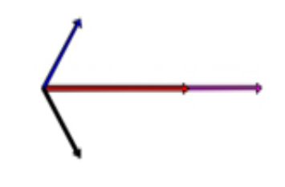
Campo Magnético Girante Armadura

Slide 11

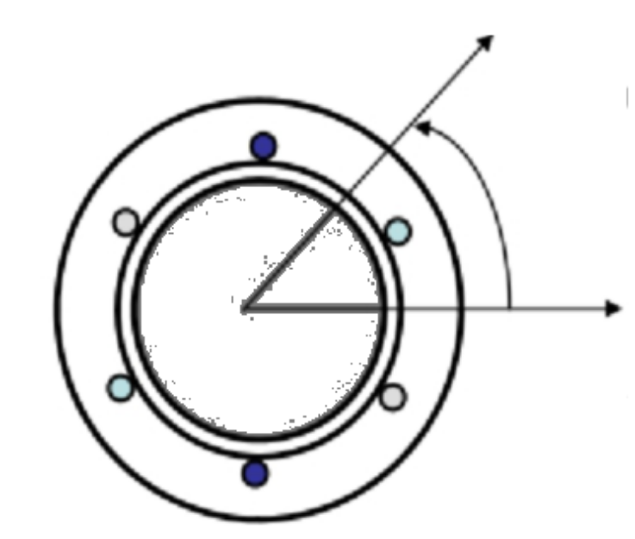
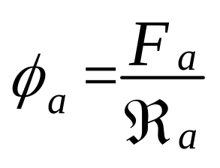
Campo Girante da Armadura
Considere uma máquina de 2 pólos e com enrolamentos
trifásicos no estator, deslocados 120 o entre si.
Pode-se obter uma expressão para a força magnetomotriz em
função do tempo, levando-se em consideração a contribuição
de cada fase ,ou seja:
F a ( θ ) = Ni a cos( θ)
F b ( θ ) = Ni b cos(θ − 120)
F c ( θ ) = Ni c cos(θ + 120)
F ( θ ) = F a ( θ ) + F b ( θ ) + F c ( θ )

Slide 12
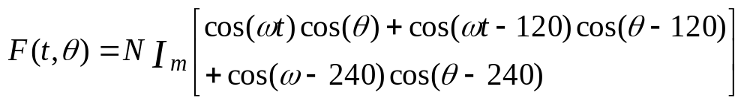
campo girante do estator
As correntes i a , i b e i c são grandezas senoidais variáveis no tempo e podem
ser expressas por:
i a ( t ) = I m cos( ω t)
i b ( t ) = I m cos(ω t − 120)
i c ( t ) = I m cos(ω t + 120 )

Slide 13
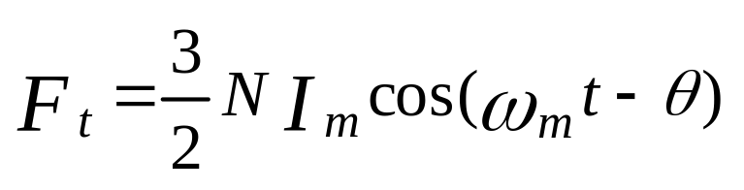
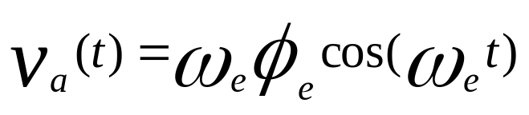
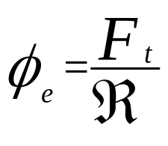
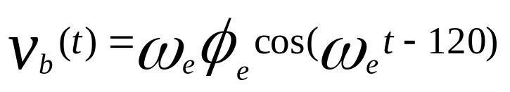
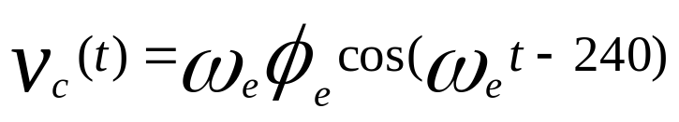
Campo Magnético Girante
Usando a identidade trigonométrica cosA.cosB = ½ cos(A-B) + ½ cos(A+b) , tem-se:
Esta equação representa uma fmm distribuída senoidalmente no entreferro
Tensão Induzida
Considerando distribuição co-senoidal para a densidade de fluxo magnético no entreferro,
expressa por B( θ ) = B máx cos θ , podem-se obter, para as tensões induzidas em cada
um dos enrolamentos, as seguintes expressões:

Slide 14
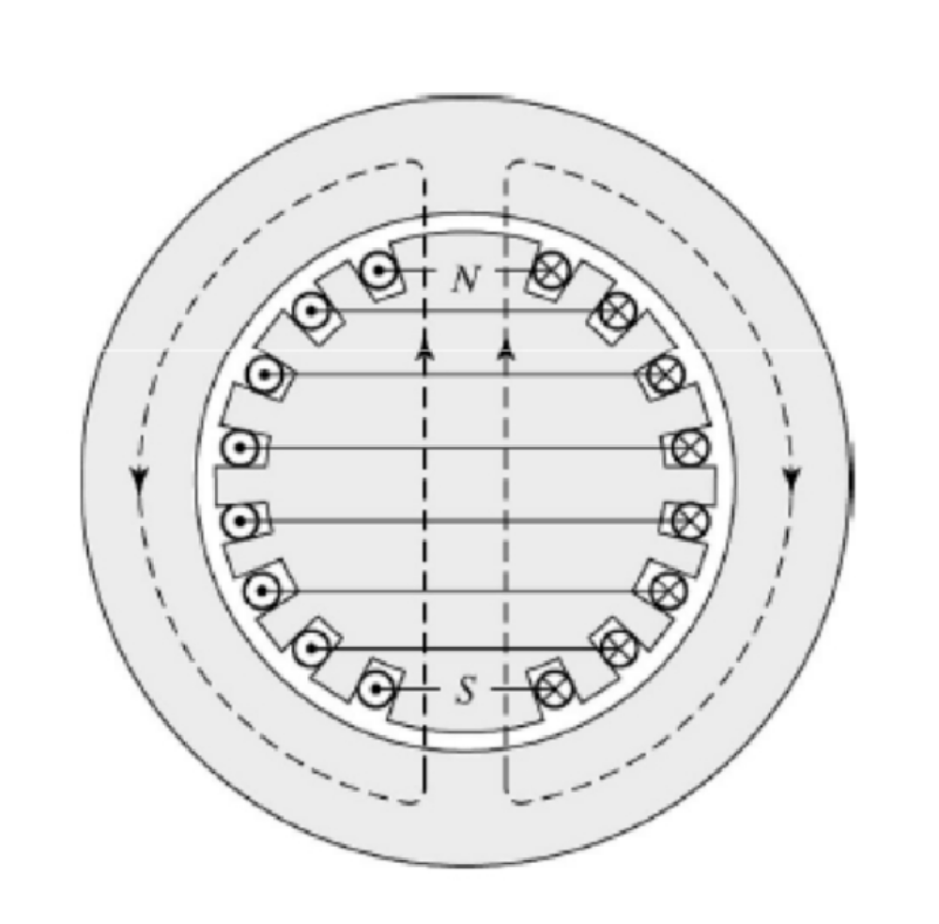
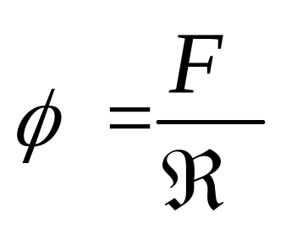
Máquina Síncrona - Modelo Básico
2 Polos (Lisos)

Slide 15
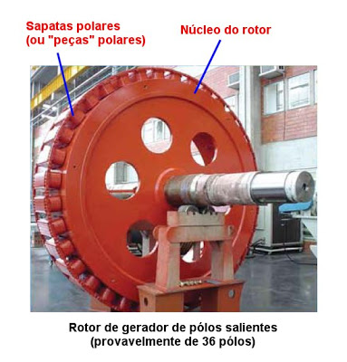
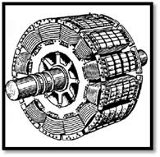
Rotor de polos salientes-Dupla Reação

Slide 16
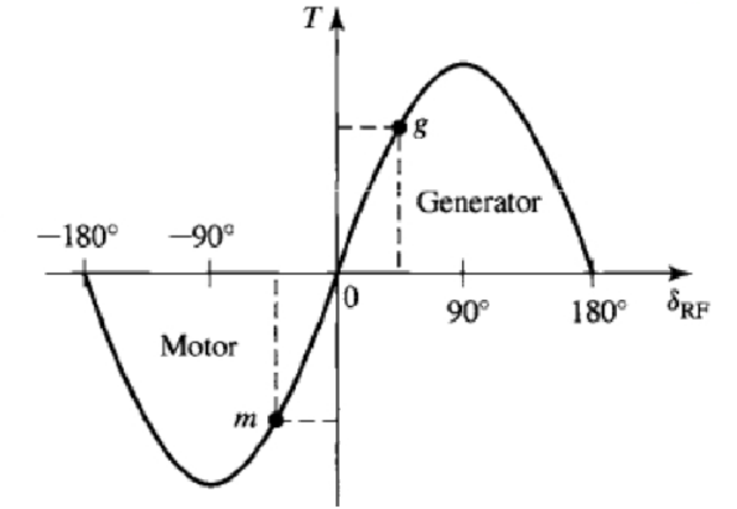
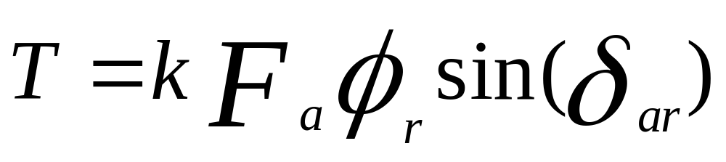
Máquina Síncrona
• O torque desenvolvido por uma máquina síncrona é dado pela
equação:
F a → FMM da armadura resultante de entreferro por polo
ϕ r → fluxo do do enrolamento de campo
δ AR → ângulo elétrico entre os eixos magnéticos de F a e ϕ r

Slide 17
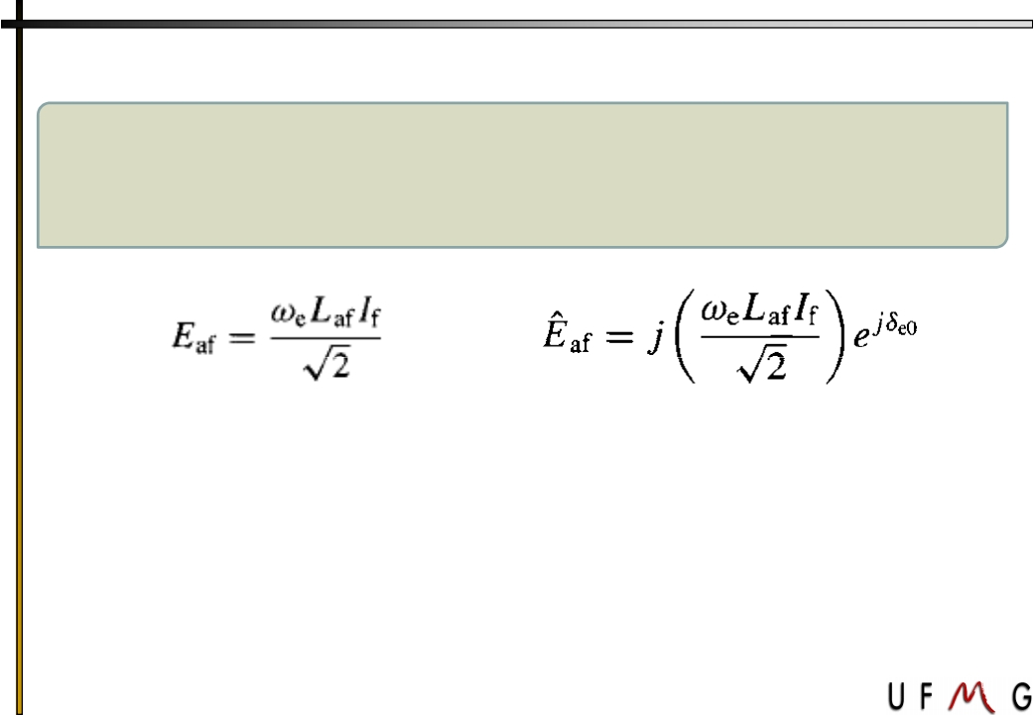
Máquina Síncrona
• A tensão induzida na máquina síncrona possui valor
eficaz dado por:
E af → tensão induzida
L af → indutância mútua entre armadura (estator) e campo
I f → corrente de campo
ω e → frequência elétrica
δ e 0 → ângulo elétrico do rotor em t=0

Slide 18
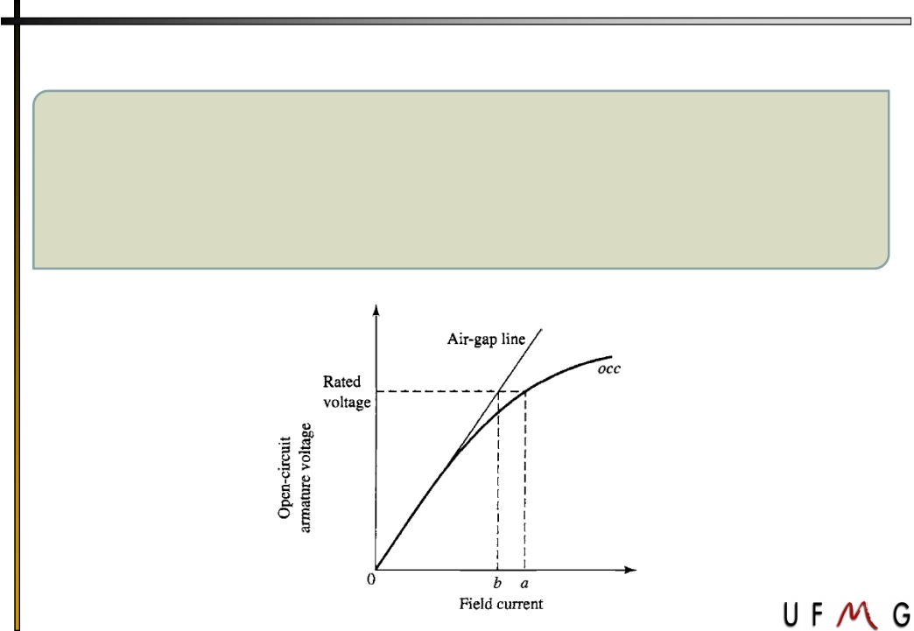
11
Máquina Síncrona
• A relação entre a corrente de excitação e a tensão induzida na
máquina síncrona apresenta o efeito da saturação magnética,
conforme ilustrado:

Slide 19
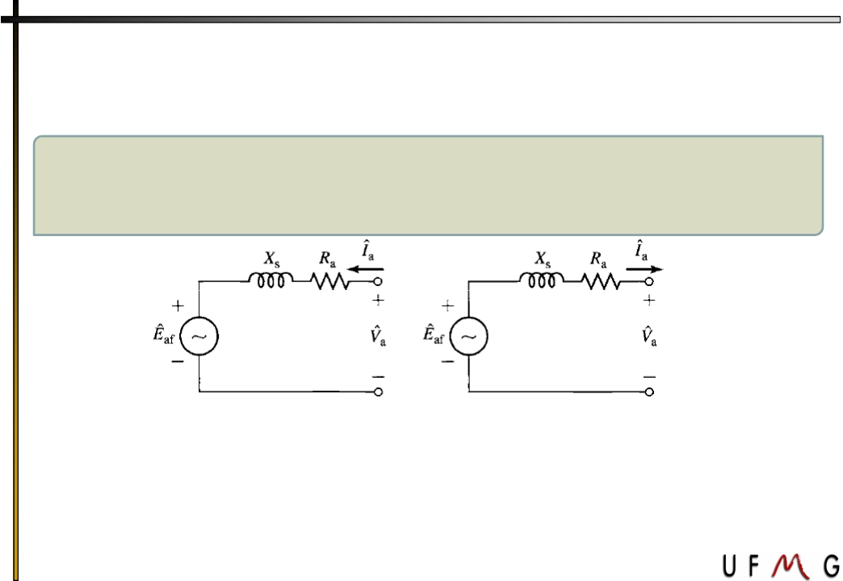
12
Máquina Síncrona
Circuito Elétrico Equivalente
• O circuito elétrico equivalente da máquina síncrona (polos lisos)
é mostrado abaixo:
X S → reatância síncrona
R a → resistência da armadura (estator)
I a → corrente de armadura
V a → tensão terminal

Slide 20
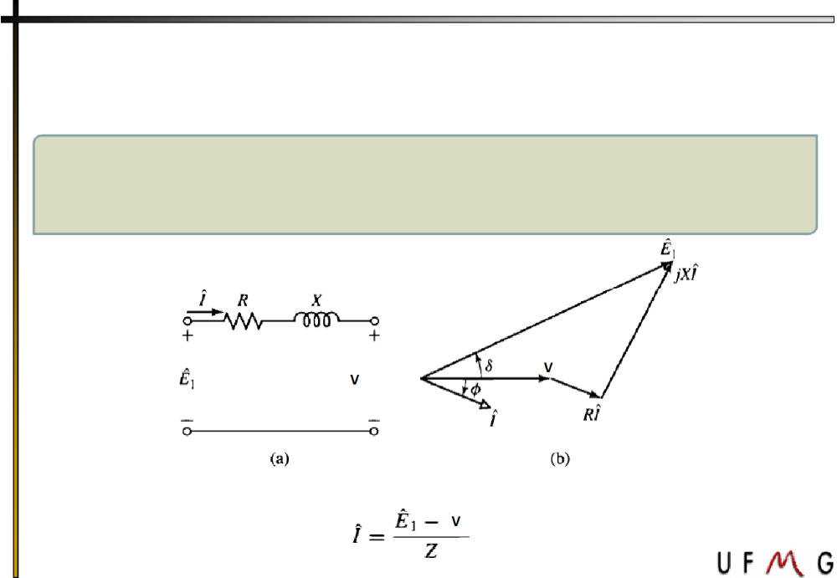
Máquina Síncrona
Diagrama Fasorial
• O diagrama fasorial abaixo ilustra a operação de uma máquina
síncrona de polos lisos:

Slide 21

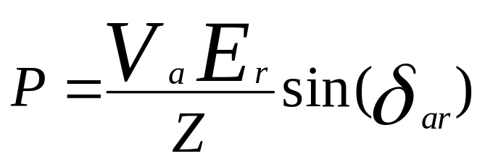
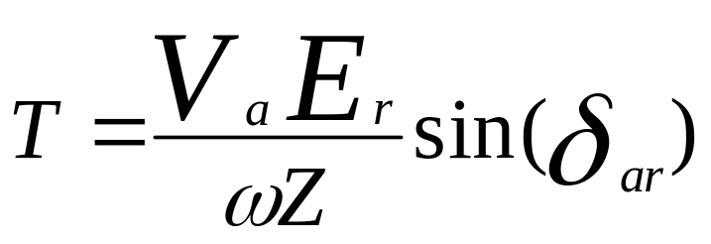
Máquina Síncrona Potencia e Torque
• Equação de torque :
• Do diagrama fasorial :

